Slide 1
LEDOFI
Aleš Brabec, Tadeáš Fejt, Jan Musil, Zdeněk Šrámek

Slide 2

Představení týmu
Jména a pozice
Tadeáš Fejt – Scrum Master
Aleš Brabec – Product Owner
Jan Musil – Team Member
Zdeněk Šrámek – Team Member

Slide 3
Zvolená platforma
Platforma zvolená pro praktickou realizaci projektu
SQL Databáze – ukládání dat (práce s daty)
PHP & JavaScript – tvorba dynamických stránek
HTML & CSS – návrh a tvorba struktury webových stránek
V případě nutnosti je možné využít i další typy platforem

Slide 4


Dosavadní výsledky a rozpracované úlohy
Hotové úlohy
Seznámení a vytvoření týmu
Seznámení se a základy práce v:
ScrumDesku
Teamsech
GitHubu
Výběr platformy
Projektový plán
Úvodní validace úkolů
Úvodní komunikace se zákazníkem
Obchodní model Canvas a DOD & DOR
Rozpracované úlohy
Aktualizace uložiště
Aktualizace ScrumDesku
Průběžná komunikace
Tvorba základu pro PHP stránky
HTML, CSS, JavaScript a samotné PHP
V dalších týdnech rozvíjení a přidávání funkcí
Tvorba základní databáze
Další rozvoj v následujících týdnech

Slide 5
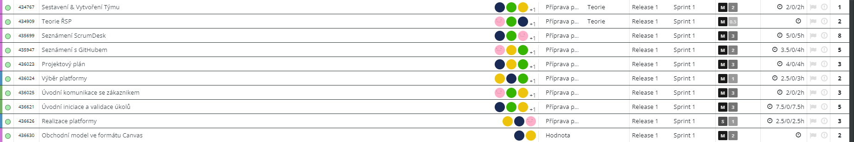
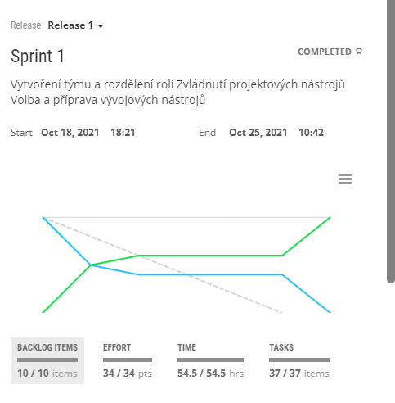
Dosavadní výsledky sprintu 1
Příslušné backlog itemy pro první sprint a ukázka burndown diagramu (vpravo), taktéž vztahující se k prvnímu sprintu

Slide 6
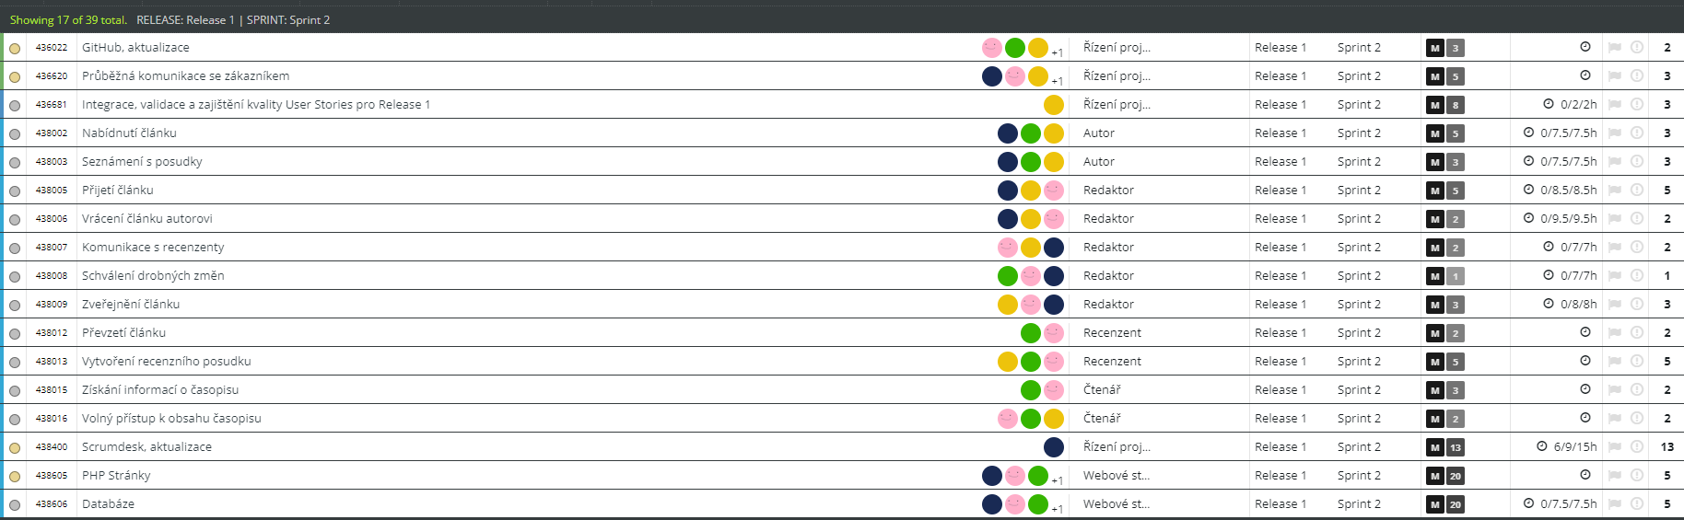
Seznam backlog itemů pro druhý sprint

Slide 7



Práce s nástroji a týmová spolupráce
Poznatky ohledně práce s projektovými nástroji
Získávání zkušeností a zlepšování efektivity práce v nástrojích ScrumDesk a GitHub
Efektivní využívání sdíleného uložiště
Komunikace přes platformu Teams – zde je prostor pro zlepšení a častější komunikování výsledků, plánů a obecně častější aktivity
Týmová spolupráce
Komunikace v týmu probíhala velmi často osobně – právě to vede k nutnosti zlepšení komunikace přes MS Teams
Všichni členové týmu bez problému komunikují a konzultují své výsledky a výstupy se zbytkem týmu

Slide 8


Retrospektiva
Po dokončení 1. sprintu
Prostor pro zlepšení:
Lepší rozvržení času
Častější komunikace přes týmový komunikační nástroj
Lépe rozvrhnout sprint před jeho zahájením (plánování hodin)
Dobře zvládnuto
Týmová osobní komunikace
Poměrně rychlé sžití celého týmu s prostředím ScrumDesku a GitHubu
Dobře rozdělené činnosti mezi členy týmu

Slide 9
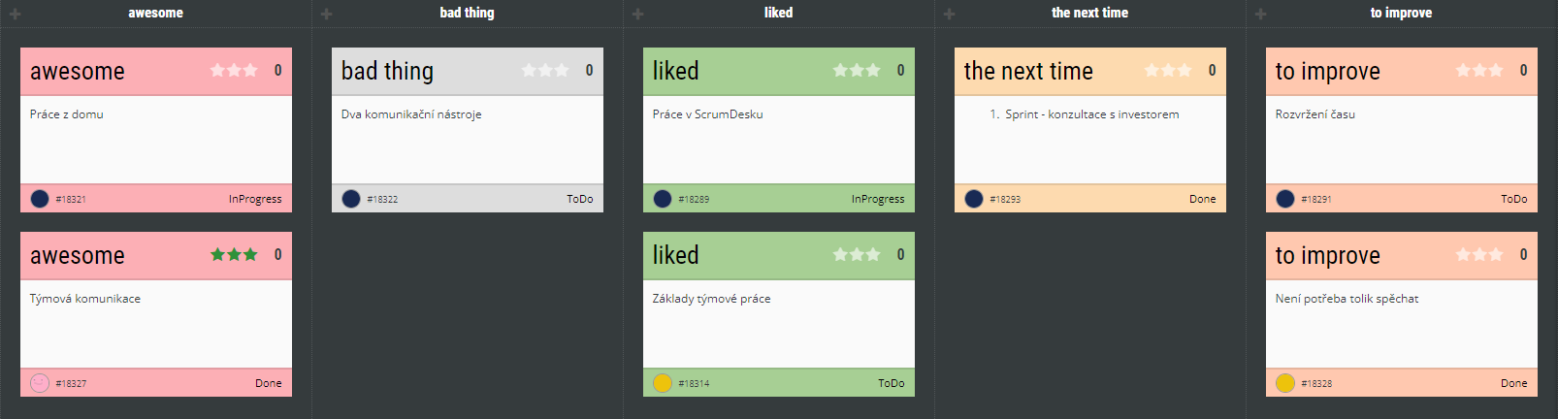
Retrospektiva
Retrospektiva prvního sprintu

Slide 10
Odkazy
Důležité odkazy:
https://alpha.kts.vspj.cz/~sramek09/lpt/# - první návrh stránek
https://app.scrumdesk.com/#/projects/34867/work-scrum - projektový ScrumDesk
https://github.com/LEDOFI/LEDOFI - projektový GitHub

